Slide 1
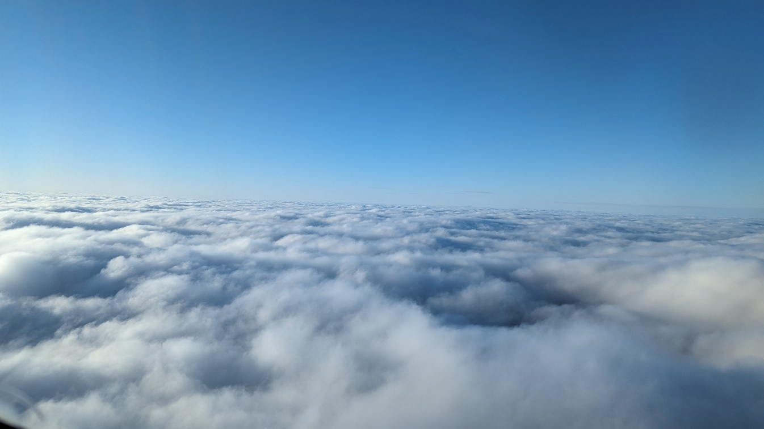
Firmanavn
VFR on top
ON TOP regelverk og gode tips
ON TOP regelverk og gode tips
Torsdag 7 mars on top innflyging til ENGM. SCT var meldingen på ENGM

Slide 2
Rekkevidden på det vi ser mot horisonten er ca 30 min flyging med et sportsfly.
SCT
Det er krevende å finne et hull som en kan synke trygt gjennom.

Slide 3
Det er umulig å vite luftromsgrensene uten elektroniske kart
SCT
Og man har ingen formening om terrengets natur under skydekket.

Slide 4
Hva sier regelverket?
En VFR-flyging over skyer – «on top» – er kun tillatt i dagslys og må ikke påbegynnes med mindre det foreligger værobservasjoner/-informasjoner som viser at følgende krav kan oppfylles under den aktuelle flyging:
Ved avgangsstedet eller i området rundt avgangsplassen, skal skymengden ikke overstige SCT (scattered) i de sjikt som avgangen planlegges. Sikten skal ikke være mindre enn 5 km, og skydekkehøyden minst 1000 fot.

Slide 5
Hva sier regelverket?
Langs den rute eller del av ruten som skal flys VFR, skal skyenes utstrekning og sjikt være slik at det er mulig å gjennomføre flygingen i VFR-forhold. Dersom skymengden langs deler av ruten overstiger SCT kan flygingen allikevel tillates dersom det kan holdes lovlig avstand fra skyer og skybasen har de nødvendige krav til høyde og sikt.
Ved bestemmelsesstedet eller i området rundt landings-plassen, skal skymengden ikke overstige SCT i de sjikt som flygingen planlegges utført over. Sikten skal ikke være mindre enn 5 km, og skydekkehøyden minst 1000 fot. SCT (scattered) er tidligere definert som når 4/8 av himmelen eller bakken sett fra flyet er dekket av skyer

Slide 6
Hva sier regelverket?
På grunn av muligheten for motorfeil mens du flyr VFR over skyer i en-motors fly, bør du alltid være sikker at skybasen er lik eller høyere enn «Minimum Safe Altitude» (MSA), 10 NM på hver side av den planlagte ruten.
For å beregne din MSA på ICAO 1:500 000-diagram, bør du legge til 1000 fot til publisert Maksimal høyde (MSA trykt i hver firkant) langs din rute. Dette vil gi deg en sikkerhetsmargin på 1000 fot over høyeste hinder inkludert eventuelle umerkede hindringer.

Slide 7
Krav til avstand fra skyer

Slide 8
Krav til flyger..
I tillegg til en gjennomgang på et flytryggingsmøte bør det og være en praktisk gjennomgang med instruktør som kan demonstrere og teste ut flygeren som har til hensikt å fly over skydekke. Dette bør dekke forhold som:
Meteorologisk forståelse,
menneskelige begrensninger,
kart, terreng
og navigasjons-oppfattelse.

Slide 9
Krav til flyger..
Det bør trenes på flyging i redusert sikt med instruktør, manøvrering tilbake til normal flygestilling ved tap av retningskontroll. Det bør legges vekt på flygerens tolkning og forståelse av flyets instrumenter.

Slide 10
Krav til flyger..
Det bør sjekkes at flygeren har kunnskap om regler til luftfrom, snakke med ATC og bruk av transponder. Dersom man skal forholde seg til reglene om avstand til skyer så er man fort over G-luftrommets høydebegrensning. På Østlandet er det ofte 2.500 fot som er nedre høyde for Polaris TMA og da må skydekket være meget lavt i utgangspunktet for å gjennomføre. Det er normalt ingen problem å få klarering inn i kontrollert luft, men det innebærer at flygeren har kunnskap om å kontakte ATC og kan bruke transponder.

Slide 11
Krav til flyger..
Velger man å klatre ut over skydekket, må man ta høyde for at det ikke er nok referanser på horisonten til å navigere med øynene. Man må ta høyde for at, dersom man har klatret VFR on-top, så kan forholdene raskt forandre seg til det verre.
Det som ser ut til å være SCT kan bli BKN på kun få minutter, ergo det hullet som du klatret ut av finnes ikke lenger for en trygg retur.

Slide 12
Krav til flyger..
Dersom hele horisonten er hvit og ingen visuelle referanser tilgjengelige så endrer flyturen plutselig karakter. Det er absolutt en viktighet at kartet er synlig i flygerens naturlige scanning, slik at det ikke ligger en Ipad i høyresetet som krever at flygeren må snu hodet for å se. Å dreie hodet i flyging uten visuelle referanser kan gi `spatial disorientation` fordi vårt vestibulare system blir forstyrret.

Slide 13
Men er dette godt nok?
Forhold som bør nevnes ved flyging i lav sikt er:
positiv kontroll på flyet, og
navigering, og
avstand til terreng og skyer, og
ising på fly og motor.

Slide 14
Men er dette godt nok?
Man skal ikke så høyt opp for å komme inn i isingsforhold. Minner om at definisjonen på icing condition er +10C and visible moisture. Man behøver ikke å klatre veldig høyt for å komme inn i den temperaturen i Norge, klatrer man gjennom et SCT skydekke er man veldig nær «visible moisture».

Slide 15
Krav til luftfartøyet …
Mange av dagens sportsfly har kun analoge basis instrumenter installert, inkludert et magnetisk kompass som sjelden tilfredsstiller kravene.
Nedenfor er krav for at flygingen kan foregå med tilfredsstillende sikkerhet.
Horisontgyro – Kunstig horisont eller i skjerm, og
Retningsgyro eller i skjerm, og
GPS som viser flyets posisjon i forhold til terreng montert innenfor flygerens naturlige scanneområde under flyging.

Slide 16
Krav til luftfartøyet …
Mange av dagens sportsfly har ikke redningsskjerm montert. I tillegg er det ofte radio med kun 25Khz kanalseparasjon, noe som kan gjøre det utfordrende å finne brukbar ATC-frekvens.
Dagens standard for VHF com er 8.33kHz kanalseparasjon.
Dette er noe klubbene og flyeiere burde prioritere før en flyr over et skydekke som er tettere enn SCT.

Slide 17
Vi må gjøre kloke vurderinger…
Det anbefales at du benytter et luftfartøy som har innmontert redningsskjerm, og som er innenfor utløpsdato for pakking
Flytryggingsmøter bør inneholde tema om sikkerheten ved å fly over tettere skydekke enn SCT i enmotors fly, og i hvilke situasjoner en redningsskjerm bør benyttes
Husk, de fleste av oss har ikke lov, kunnskaper eller flymateriell til å gjøre en skygjennomgang dersom motoren skulle stoppe

Slide 18
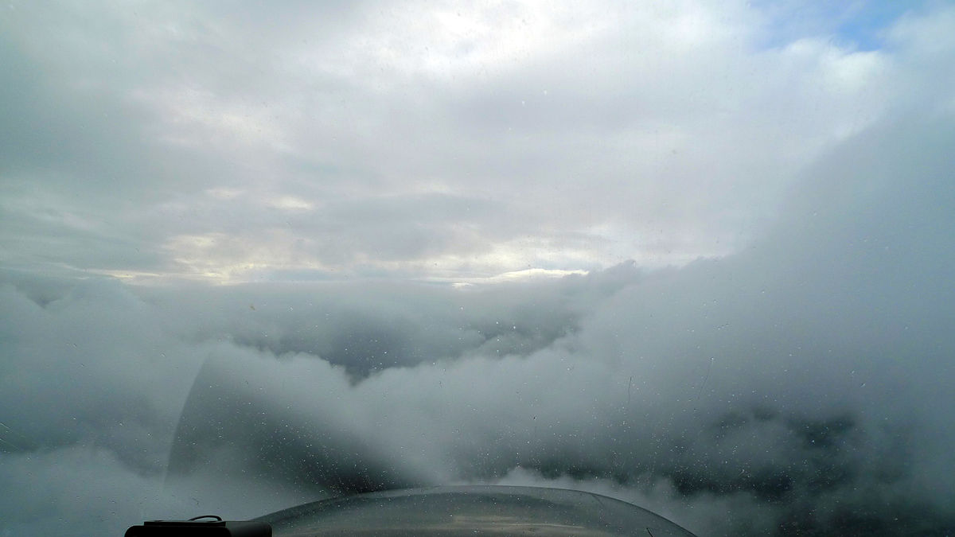
BCN
IMC forhold som ikke vi har hverken fly eller kunnskaper til

Slide 19
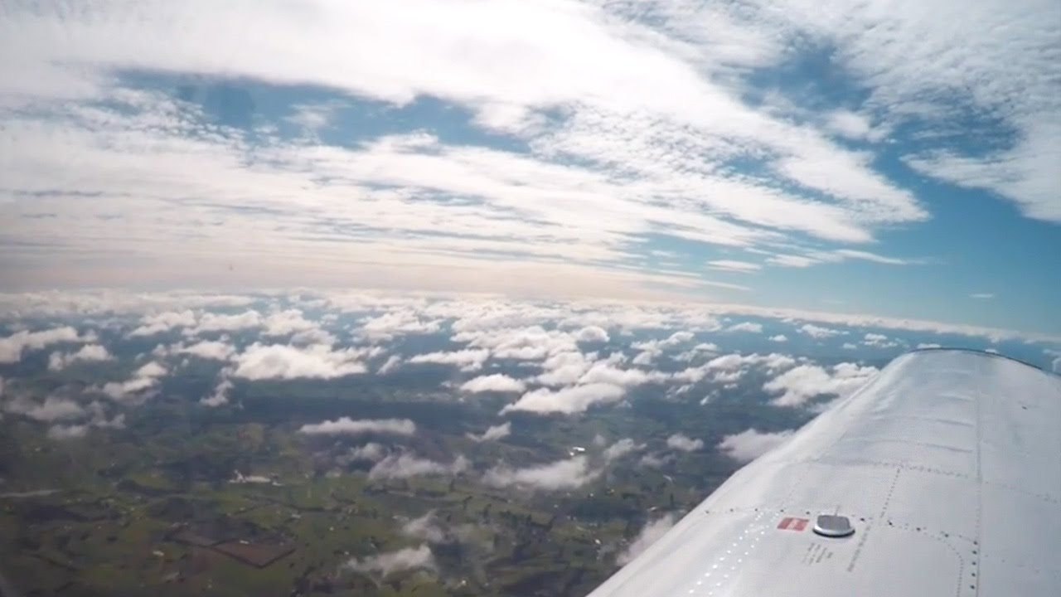
FEW
Men det kan også være en utrolig flott opplevelse

Slide 20
_ SLUTT _
Utarbeidet av Ivar Moland for Ops & Utdanningsutvalget
basert på tekst og bilder
av Jan-Erik Andresen

